Slide 1

Лекция 2. МЕТОДЫ ПРЕДСТАВЛЕНИЯ ГРАФИЧЕСКИХ ИЗОБРАЖЕНИЙ. РАЗРЕШЕНИЕ ИЗОБРАЖЕНИЯ. ЦВЕТОВЫЕ МОДЕЛИ. ТИПЫ РАСТРОВЫХ ИЗОБРАЖЕНИЙ.
ФОРМАТЫ ГРАФИЧЕСКИХ ФАЙЛОВ
16-МГР(ГТ)-1,5
Кутубаева А.А.

Slide 2
Содержание лекции:
2.1 Разрешение изображения
2.2 Цветовые модели
2.3 Типы растровых изображений
2.4 Форматы графических файлов

Slide 3
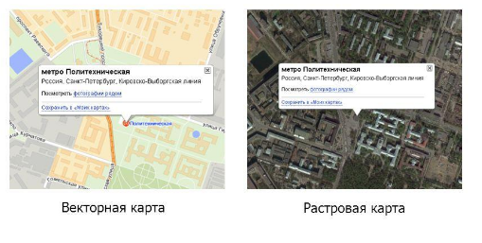
Методы представления графических изображений

Slide 4
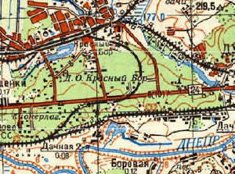
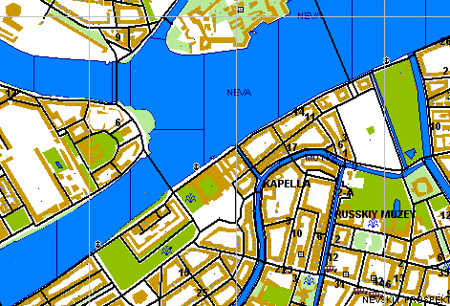
Растровое изображение представляет собой матрицу элементов - пикселов.
Каждый пиксел характеризуется размером, тоновым значением, глубиной цвета и позицией.
Основными достоинствами растровой графики является легкость автоматизации ввода изобразительной информации и фотореалистичность. Недостатками - большие объемы файлов, невозможность увеличения размеров изображения без потери информации
В векторном представлении изображения строятся с помощью математических описаний объектов (примитивов), в качестве которых могут выступать линии, дуги, окружности, кривые Безье, текст и т.п.
Практическими преимуществами векторного представления являются сравнительно небольшой объем файлов, независимость от разрешения устройства вывода и удобство редактирования.

Slide 5
2.1 Разрешение изображения
Графическое разрешение. Разрешение изображения, сохраненного в виде файла, называют графическим разрешением. Оно измеряется в PPI (pixels per inch) - пикселах на дюйм и определяет, из какого количества пикселов на единицу измерения состоит изображение. Теоретически величина графического разрешения не ограничена, поскольку не увязана с техническими средствами (сканер, принтер, фотонаборный автомат и др.)
Разрешение сканера. Сканирование изображения является преобразованием его из аналогового в цифровой вид и передачей в компьютер посредством специального устройства - сканера. Частота, с которой сканер считывает информацию на единице длины, называется разрешающей способностью, или разрешением сканера. Обычно разрешение сканера измеряется в SPI (samples per inch) - выборках на дюйм, или в PPI, хотя зачастую в документации используется термин DPI (dots per inch) - точки на дюйм, который является в данном случае технически неверным.

Slide 6
2.1 Разрешение изображения
Разрешение монитора. Экран монитора покрыт мельчайшими люминофорными точками красного, синего и зеленого цветов, образующих так называемый пиксел монитора. Пучок электронов попадает на эти точки, вызывая их свечение. Управляя мощностью пучка для каждой люминофорной точки, можно изменять яркость и цвет изображения на экране. Разрешение монитора измеряется в пикселах на дюйм и зависит от конкретного монитора и видеокарты.
Разрешение печатающего устройства. Определяет его способность раздельно напечатать число точек на единицу длины. Измеряется в точках на дюйм. Чем выше разрешение печатающего устройства, тем выше качество изображения, которое можно получить на нем.

Slide 7
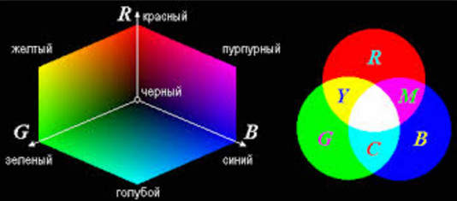
2.2 Цветовые модели
Модель RGB. Цветовая модель RGB (R - Red - красный, G - Green - зеленый, B - Blue - синий) используется для описания цветов, видимых в проходящем или прямом свете. Она адекватна цветовому восприятию человеческого глаза. Поэтому построение изображения на экранах мониторов, в сканерах, цифровых камерах и других оптических приборах соответствует модели RGB. В компьютерной RGB-модели каждый основной цвет может иметь 256 градаций яркости, что соответствует 8-битовому режиму.

Slide 8
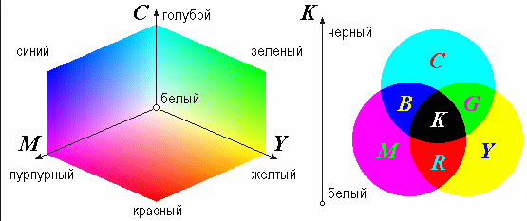
Модель CMY (CMYK). Цветовая модель CMY C - Cyan - голубой, M - Magenta - пурпурный, Y - Yellow - желтый, используется для описания цветов, видимых в отраженном свете (например, для цвета краски, нанесенной на бумагу). Насыщенность цвета в модели CMYK измеряется в процентах, так что каждый цвет имеет 100 градаций яркости.
Основной задачей процесса репродуцирования - является конвертация изображения из модели RGB в модель CMYK. Данное преобразование осуществляется при помощи специальных программных фильтров с учетом всех будущих установок печати: системы триадных красок, коэффициента растискивания растровой точки, способа генерации черного цвета, баланса красок и других.

Slide 9
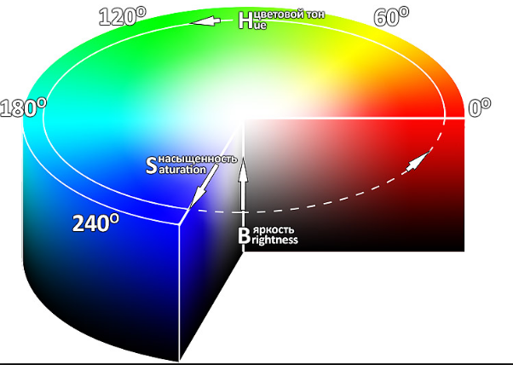
Модель HSB. Характеризовать цвет можно с использованием других визуальных компонентов. Так, в модели HSB базовое цветовое пространство строится по трем координатам: цветовому тону (Hue); насыщенности (Saturation); яркости (Brightness).
Эти параметры можно представить в виде трех координат, с помощью которых можно графически определять положение видимого цвета в цветовом пространстве. На центральной вертикальной оси откладывается яркость, а на горизонтальной - насыщенность. Цветовому тону соответствует угол, под которым ось насыщенности отходит от оси яркости.
В центре, где все цветовые тона смешиваются, образуется нейтральный серый цвет.
Данная цветовая модель хорошо согласуется с восприятием человека: цветовой тон является эквивалентом длины волны света, насыщенность - интенсивности волны, а яркость характеризует количество света.

Slide 10
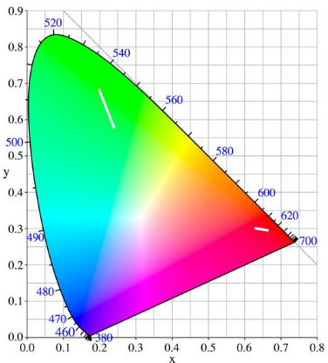
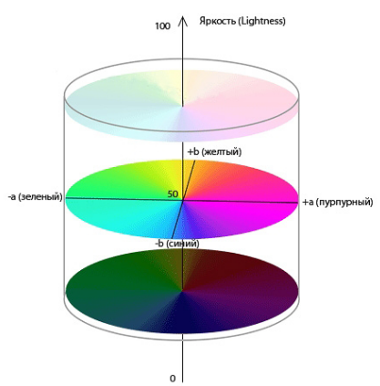
Система CIE. Цветовое пространство можно использовать для описания диапазона тех цветов, которые воспринимаются наблюдателем или воспроизводятся устройством. Этот диапазон называется гаммой.
Модель CIE Lab. Данная модель создана как усовершенствованная модель CIE и также является аппаратно-независимой. В модели Lab величина L характеризует светлоту (Lightness) и может изменяться от 0 до 100%.

Slide 11



2.3 Типы растровых изображений
Черно-белые изображения (Монохромное изображение (bitmap). На каждый пиксел такого изображения отводится 1 бит информации (черный или белый цвет).
Полутоновые изображения (grayscale (градации серого)
Цветные изображения. (многоканальные)
Индексированные цвета (информация о компонентах цвета (красном, зеленом и синем) каждого пикселя записывается в цветовую таблицу в виде фиксированных значений

Slide 12
2.4 Форматы графических файлов
Растровые форматы
TIFF (Tagged Image Format). Является на сегодняшний день самым распространенным из графических форматов для растровых изображений, фактически - промышленным стандартом. TIFF поддерживается практически всеми программами на платформах PC и Macintosh. Кроме поддержки всех цветовых моделей, может сохранять обтравочные контуры, альфа-каналы, установки печати, калибровочную информацию. Включает схемы сжатия для уменьшения размера файла. Применяется для хранения сканированных изображений и размещения их в программах графического дизайна и издательских системах, для обмена растровыми изображениями между платформами.
PSD (PhotoShop Document). Внутренний формат программы Adobe Photoshop. Поддерживает 48-разрядное кодирование цвета и различные цветовые модели. Сохраняет информацию о внутренней структуре файла. Используется для хранения документов, нуждающихся в редактировании. Окончательный вариант изображения перед использованием в других приложениях, необходимо преобразовать в формат TIFF.

Slide 13
JPEG (Joint Photographic Experts Group). Возник как формат сжатия файлов. При каждом сохранении в JPEG происходит потеря качества, т.к. в данном формате применяется алгоритм сжатия изображений с потерей качества. Размер файла может быть уменьшен в десятки раз (степень сжатия задается пользователем). Поддерживает полутоновые и полноцветные изображения в моделях RGB и CMYK, обтравочные контуры, цветовые профили. В формате JPEG следует сохранять только конечный вариант работы, поскольку каждое новое сохранение приводит к дополнительным искажениям данных.
Photo CD. Разработан фирмой Kodak для хранения библиотек цифровых растровых изображений высокого качества. Изображения в формате Photo CD записываются на специализированных рабочих станциях Kodak. Файлы данного формата имеют внутреннюю структуру, обеспечивающую хранение изображения с фиксированными величинами разрешений. Формат поддерживает только цветовое пространство Photo YCC, сжимает изображения с минимальными потерями цветовой информации.
Windows Bitmap. Данный формат предназначен для использования в операционной системе Windows. Поддерживает индексированные и RGB модели. Не сохраняет обтравочные контуры, альфаканалы и цветовые профили. В издательской деятельности не применяется.
GIF (Graphics Interchange Format). Разработан специально для передачи растровых изображений по сетям. Поддерживает алгоритм сжатия LZW и индексированные цвета, не поддерживает дополнительные каналы, обтравочные контуры и цветовые профили. Файл GIF может содержать не одну, а несколько растровых изображений, которые демонстрируются поочередно с указанной в файле частотой (GIF-анимация). В издании не применяется.

Slide 14
2.4 Форматы графических файлов
1.5 Векторные форматы
Большинство векторных форматов могут также содержать не только векторную информацию, а также внедренные в файл растровые объекты или ссылку на растровый файл (технология OPI).
Сложность при передаче данных из одного векторного формата в другой заключается в использовании программами различных алгоритмов при построении векторных и описании растровых объектов.
WMF (Windows MetaFile). Является внутренним форматом Windows, служит для передачи векторов через буфер обмена (Сlipboard). Однако данный формат искажает цвета, не сохраняет ряд параметров векторных объектов и плохо поддерживается программными приложениями на платформе Macintosh.
PDF (Portable Document Format). Формат PDF был создан фирмой Adobe в качестве формата электронного документооборота. PDF-файлы сохраняют форматирование документа на разных компьютерных платформах и в различных прикладных программах. Из-за небольших объемов PDF-файлов наилучшим способом их пересылки стали средства электронной почты и Internet. Формат PDF все более приближается к тому, чтобы стать общепринятым редактируемым стандартом, независимым от сред и устройств, позволяющим строить на его основе устойчивый технологический процесс для всей цепочки издательского процесса вывода на экран, печать или CD.

Slide 15
Adobe PostScript. Является языком описания страниц. Файлы этого формата представляют собой программу с командами на выполнение для выводного устройства и создаются с помощью функции Print to file (Печатать в файл) графических программ при использовании драйвера PostScript-принтера. Такие файлы содержат в себе сам документ, все связанные файлы (растровые и векторные), использованные шрифты, информацию о цветоделении и растрировании, управлении цветом и другие данные. Используются графическими программами и издательскими системами.
EPS (Encapsulated PostScript). Формат EPS (Encapsulated PostScript) представляет собой упрощенную версию PostScript: не содержит в одном файле более одной страницы, не сохраняет ряд установок для принтера. Формат позволяет хранить все типы изображения в любой цветовой модели. Поддерживается и редактируется всеми современными графическими и издательскими программами. Применяется как обменный формат в полиграфии.
DXF. Формат DXF является форматом обмена чертежными данными в системах автоматизированного проектирования. Данный формат поддерживает большинство CAD-приложений, а также многие графические программы, в том числе CorelDraw, FreeHand. Формат DXF способен передавать информацию о трехмерных формах, включая каркасы и заполненные плоскости. В картоиздании используется преимущественно в качестве обменного формата для преобразований типа ГИС®Издательские системы.

Slide 16
Благодарю за внимание!

